Slide 1

ALISON JHANINA RODRIGUEZ LUIZAGA
MÉTODO DE ORDENAMIENTO SHELL

Slide 2

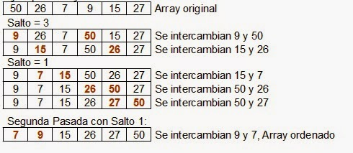
¿QUÉ ES?
El método de ordenamiento Shell consiste en dividir el arreglo (o la lista de elementos) en intervalos (o bloques) de varios elementos para organizarlos después por medio del ordenamiento de inserción directa..
El algoritmo Shell Sort mejora el ordenamiento por inserción comparando elementos separados por un espacio de varias posiciones.

Slide 3
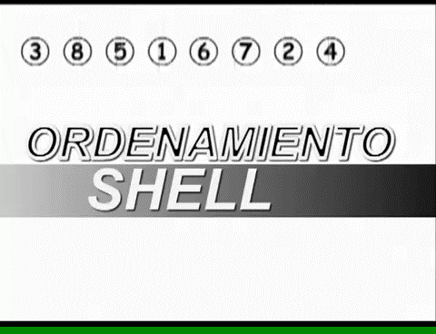
VIDEO EXPLICATIVO

Slide 4
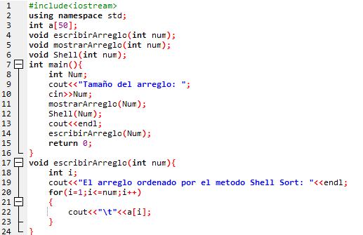
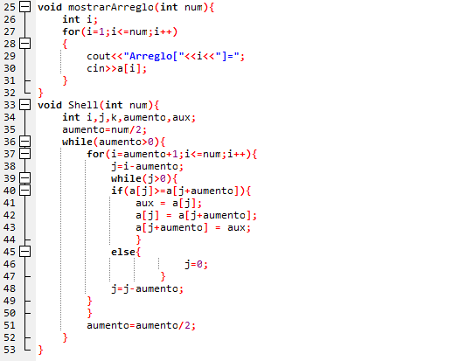
CÓDIGO

Slide 5
GRACIAS

